Slide 1
Мой любимый город
Санкт-Петербург

Slide 2
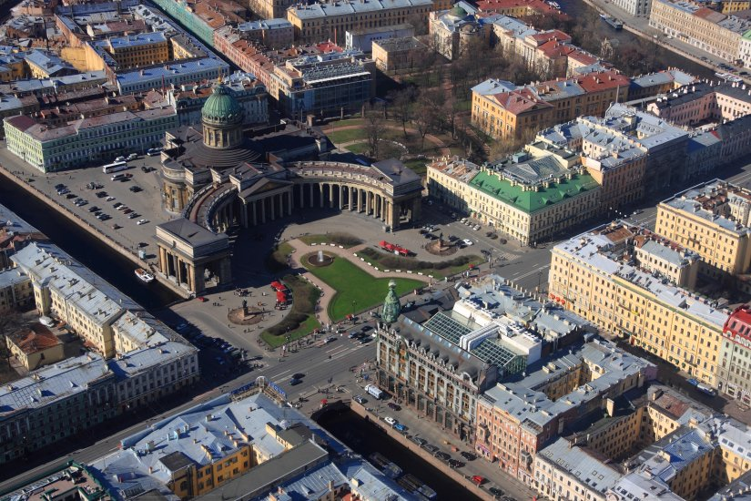
Год основания. История названия.
Санкт-Петербург – основан 27 мая 1703 года. Назван город в честь апостола Петра – небесного покровителя Петра I.

Slide 3
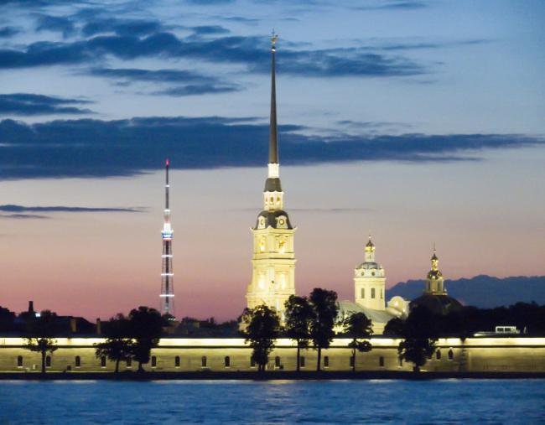
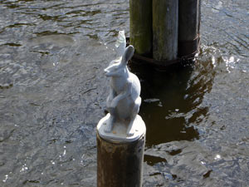
Характер города. История города.
Город строился на месте болот. Строительство началось с постройки Петропавловской крепости на Заячьем острове.

Slide 4
Блокада города.
Самый тяжёлый период за всё время существования города – блокада Ленинграда. После снятия блокады наш город первым из русских городов был удостоен звания Города-героя.

Slide 5
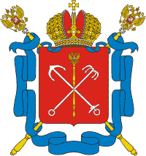
Герб города.
Поле у герба красное, а на поле – два серебряных якоря накрест положены. Один якорь тоненький – речной. Другой, большой, широкий – морской.

Slide 6
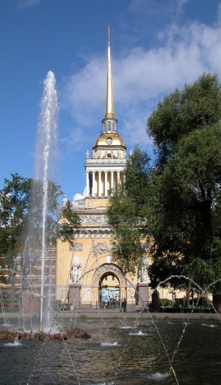
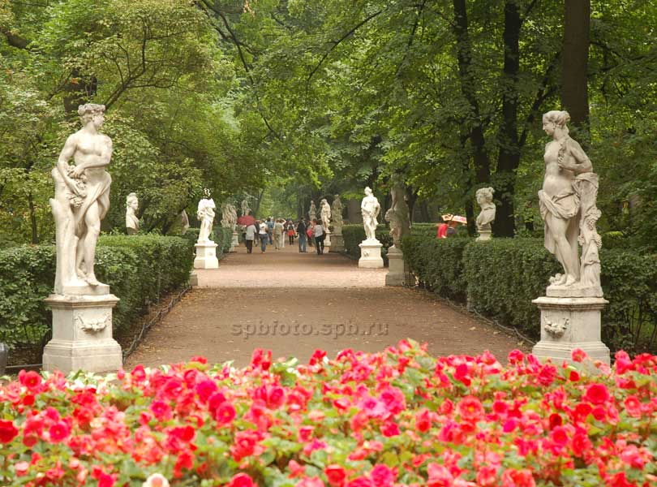
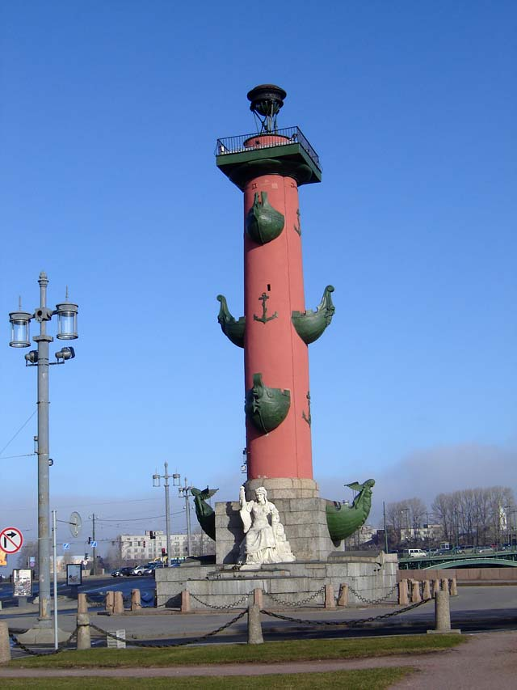
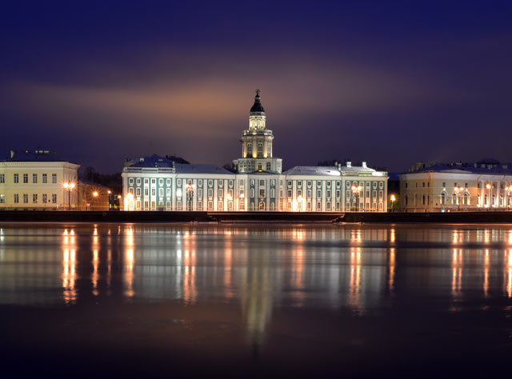
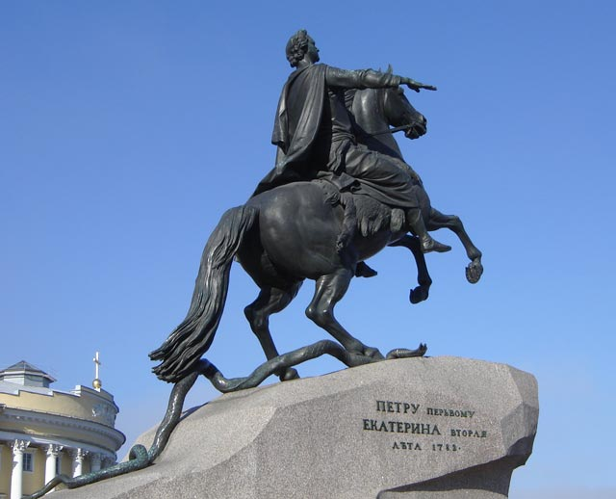
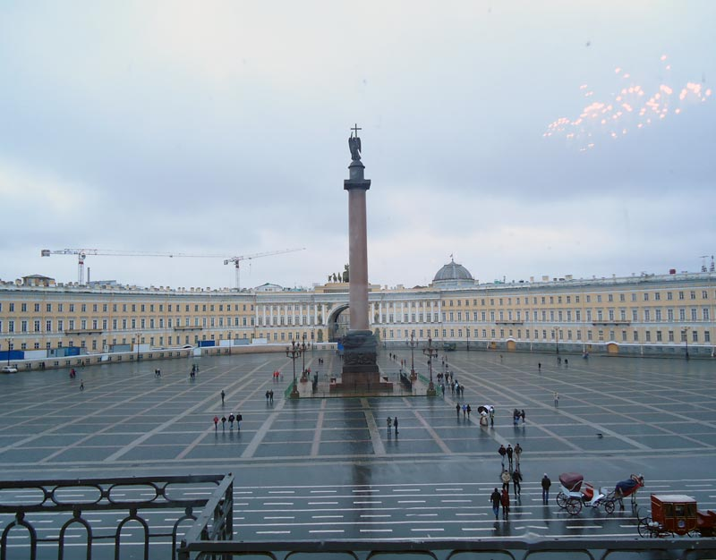
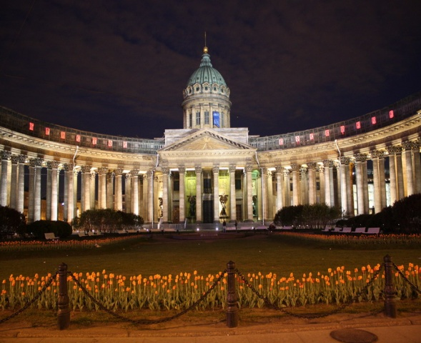
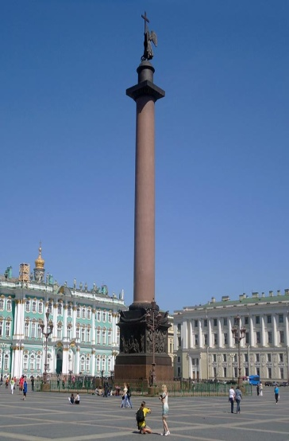
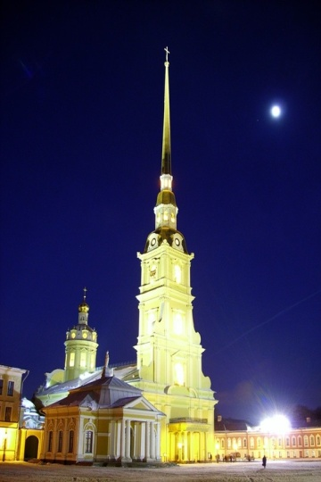
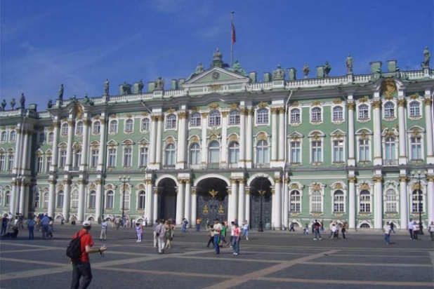
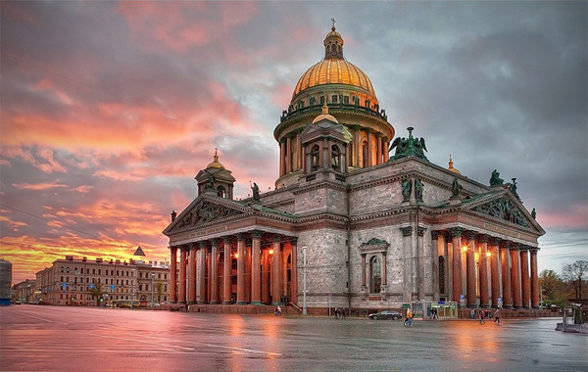
Самые знаменитые места Санкт-Петербурга.

Slide 7
Адмиралтейство.
Раньше это здание было мазанкой. Это величественное здание, увенчанное одним из самых узнаваемых символов Петербурга – корабликом на шпиле.

Slide 8
Кунсткамера.
Пётр I хотел создать музей для поученья и знания о живой и мёртвой природе.

Slide 9
Медный всадник.
Автор этого памятника Этьен Марие Фальконе. Он является одним из главных символов Северной столицы.

Slide 10
Летний сад.
Был спланирован Петром I как место, где приличные горожане могли культурно отдохнуть. Создатели сада наполнили его скульптурами, специально привезёнными из Италии.

Slide 11
Зимний дворец.
Это грандиозное строение, которое является старейшим зданием на Дворцовой площади, сооружённое в стиле барокко.

Slide 12
Ростральные колонны.
Они были возведены в 1810 году, по проекту архитектора Тома де Томона, который украсил их рострами кораблей. Они показывают мощь и величие флота морского государства. Маяки зажигались ночью и в туман. Сейчас маяки колонн зажигаются в дни праздников.

Slide 13
Петропавловская крепость.
Это и есть сердце Питера, сооружение, с которого началось строительство города. Здесь находится знаменитая пушка, которая с незапамятных времён стреляет ровно в полдень, отмечая время.

Slide 14
Казанский собор.
Назван в честь иконы Казанской Божьей Матери. У полукруглой колоннады располагается сквер с фонтаном.

Slide 15
Исаакиевский собор.
Внутреннее убранство храма – позолота и камень, лазурит, малахит, мрамор. Впечатляет купольная роспись, воссоздающая библейские темы.

Slide 16
Дворцовая площадь.
Ансамбль площади посвящён победе России в Отечественной войне 1812 года. Это главная площадь города.

Slide 17
Александровская колонна.
Колонна – памятник на Дворцовой площади Санкт-Петербурга – дань уважения императора Николая I своему брату, Александру I, победителю Наполеона.

Slide 18
Петропавловский собор.
Он до сих пор считается самым высоким архитектурным сооружением в Петербурге. Золотой шпиль колокольни венчает фигуру летящего ангела.

